Slide 1
Лабораторная работа 2 задача о погоне
Выполнил: Петрушов Дмитрий Сергеевич
№ студ. Билета: 1032212287

Slide 2
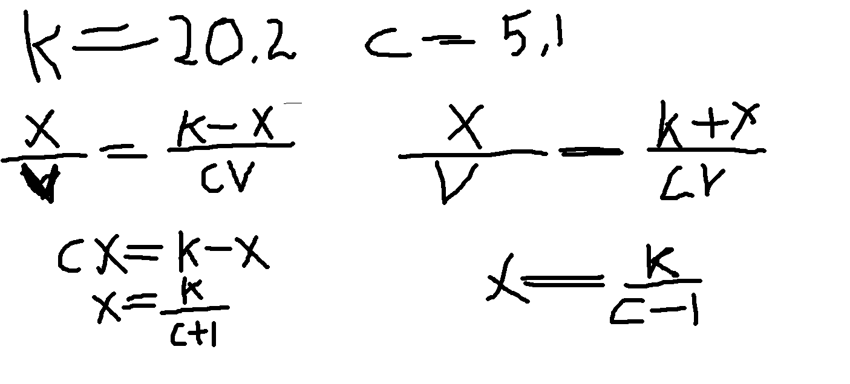
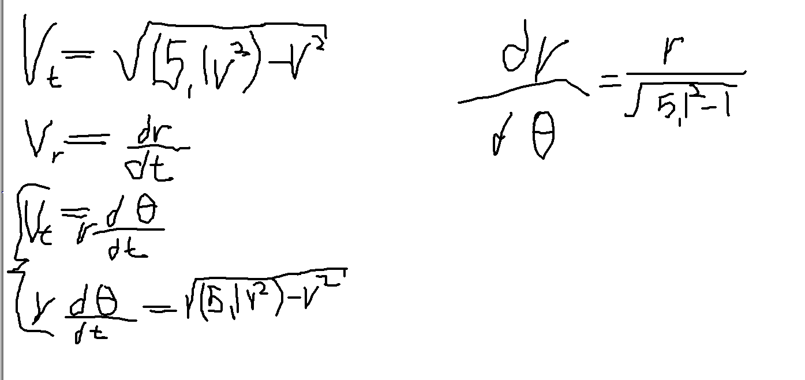
Расчеты

Slide 3
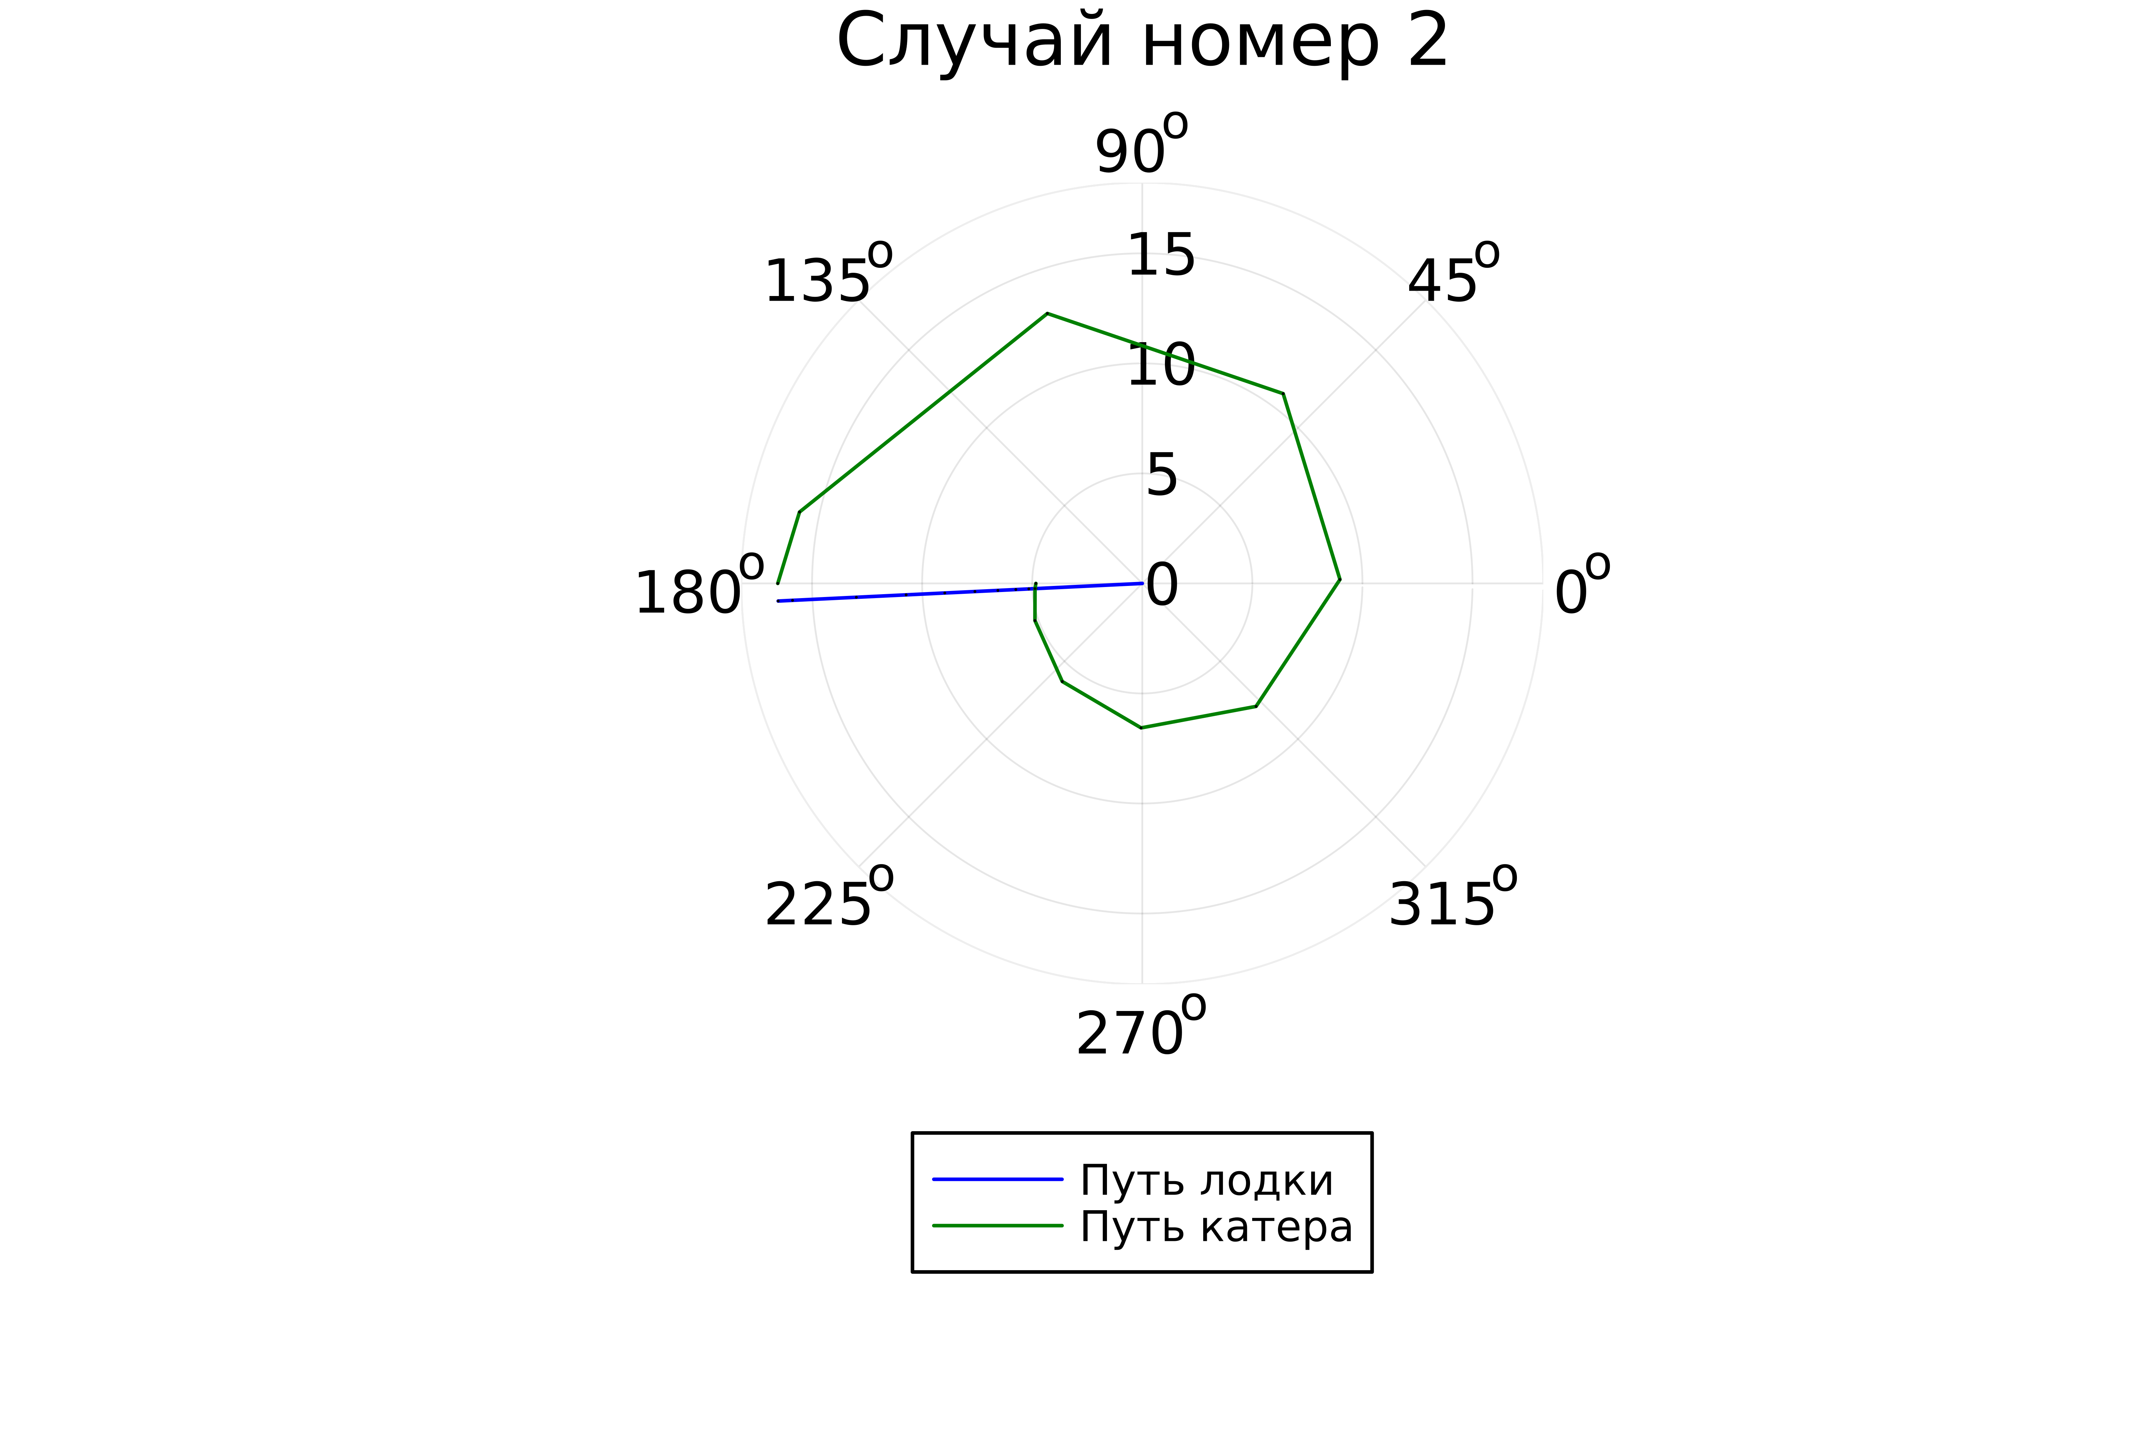
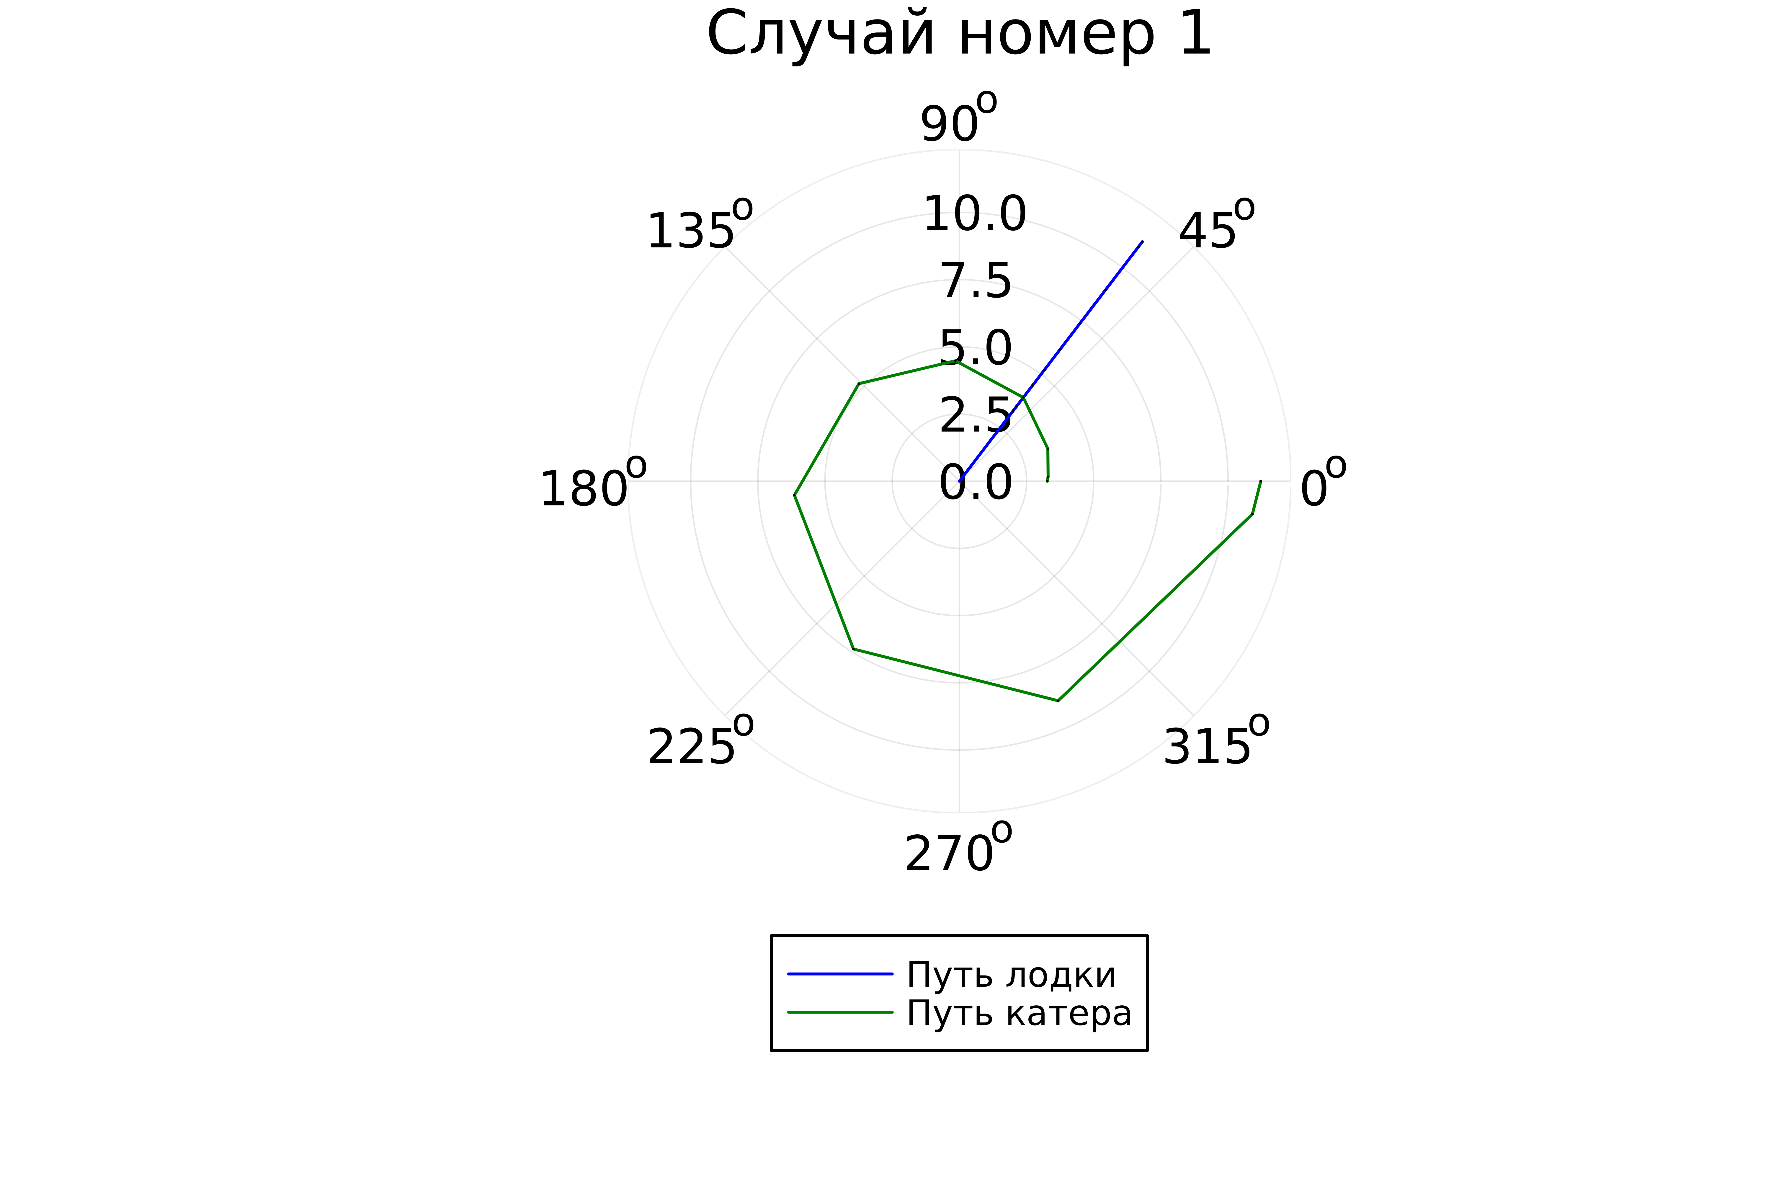
2. Графики

Slide 4
Вывод
Я приобрел навыки работы на языке программирования julia.
Решил задачу о погоне и изучил некоторые аспекты математического моделирования.

